Slide 1
CAOBA: Centro de Excelencia y Apropiación en Big Data y Analítica
Septiembre de 2020

Slide 2
Agenda
Aplicación
Eventos NoCovid
Objetivos
Estado actual de los eventos
Indicador de impacto
Pasos a seguir

Slide 3
Equipo Uniandes
Profesores
Oscar Bernal, José Tiberio Hernández, Nubia Velasco, María del Pilar Villamil
Ingenieros
David Barrera, Juan Pablo González, Camilo Sánchez, Andrés Segura

Slide 4
Objetivos
Evaluar el impacto de la COVID-19 en otras atenciones de salud para hacer recomendaciones de política que permitan tomar decisiones buscando atender los casos que se están represando por la crisis actual
Identificar eventos a analizar que son de interés para el INS.
Definir un escenario analítico que represente la necesidad y la propuesta de modelos analíticos tanto descriptivos como predictivos para el análisis de los eventos seleccionados.
Seleccionar las fuentes de datos apropiadas para poder caracterizar y modelar los eventos seleccionados.
Proponer e implementar modelos descriptivos y de pronóstico que permitan identificar la brecha que existe entre los casos reportados hasta el momento y los casos que pueden estar ocultos.
Validar la utilidad de estos modelos analíticos en los procesos de toma de decisiones de interés, relacionados con los eventos de análisis

Slide 5
Estado actual
Fuente | Evento | Descriptiva | Pronóstico (Sin COVID y con COVID) | Cálculo indicador de impacto
SIVIGILA | 1. Tuberculosis | OK | OK | OK
 | 2. Intento de suicidio | OK | OK
 | 3. Mortalidad Infantil | OK | OK
DANE | 4. Mortalidad infantil | x | x
 | 5. Exceso de mortalidad | OK | x
 | 6. EDA | OK | OK
SISPRO | 7. Diabetes - Hospitalización | OK | OK

Slide 6
Exceso de mortalidad - descriptiva

Slide 7
Indicador de impacto de la pandemia
Definición
Impacto enero – marzo 2020
Diferencia entre lo observado y lo proyectado tomando como referencia la señal de rastreo. (casos y %)
2. Ejemplo a nivel de Tuberculosis
Notes:
Impacto abril 2020 – a la fecha (Análisis válido para el año 2020)
Idea para validar: Diferencia entre los pronósticos ConCovid y SinCovid (lo esperado en número de casos sin la presencia de COVID) (acumulado por año)

Slide 8
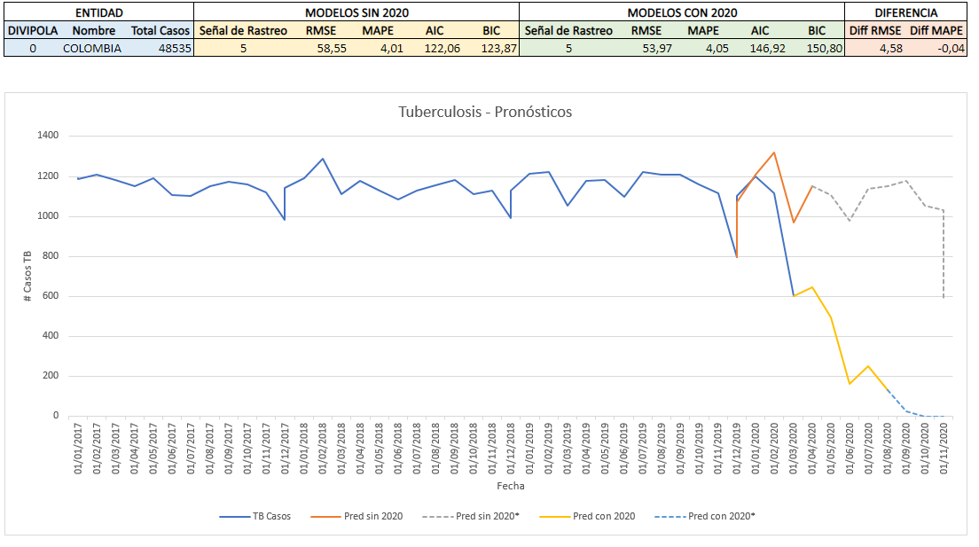
Ejemplo del indicador de impacto

Slide 9
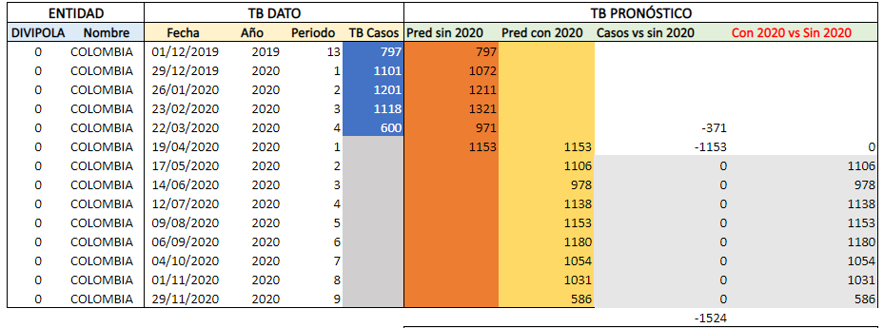
Ejemplo del indicador de impacto

Slide 10
Pasos a seguir
Completar la ejecución de pronósticos (eventos pendientes)
Terminar el análisis de los resultados a nivel descriptivo y de pronóstico (fichas de análisis)
Estimar el indicador de impacto para los eventos seleccionados
Terminar el documento a entregar
Ajustes a la visualización

